Slide 1


正则表达式
汇报人 陈永桐

Slide 2

目录
1
正则表达式是什么
点击添加文本
正则与扩展正则的基本表达式
2
点击添加文本
3
案例应用
点击添加文本
点击添加文本

Slide 3
什么是正则？
正则表达式应用非常广泛，例如：php，Python，java等，但在linux中最常用的正则表达式的命令就是grep(egrep)，sed,awk等，换句话 说linux三剑客要想能工作的更高效，就一定离不开正则表达式的配合。
1、什么是正则表达式？
简单的说，正则表达式就是为处理大量的字符串而定义的一套规则和方法。通过定义的这些特殊符号的辅助，系统管理员就可以快速过滤、替换或者输出需要的字符串。linux正则表达式一般以行为单位处理的。
2、容易混淆的两个注意事项：
1)linux正则表达式一般是以行为单位处理的。
2)正则表达式和我们常用的通配符特殊字符是有本质区别的，例如：ls *.txt 这里的*就是通配符（表示所有），不是正则表达式
点击添加文本
点击添加文本
点击添加文本
点击添加文本

Slide 4
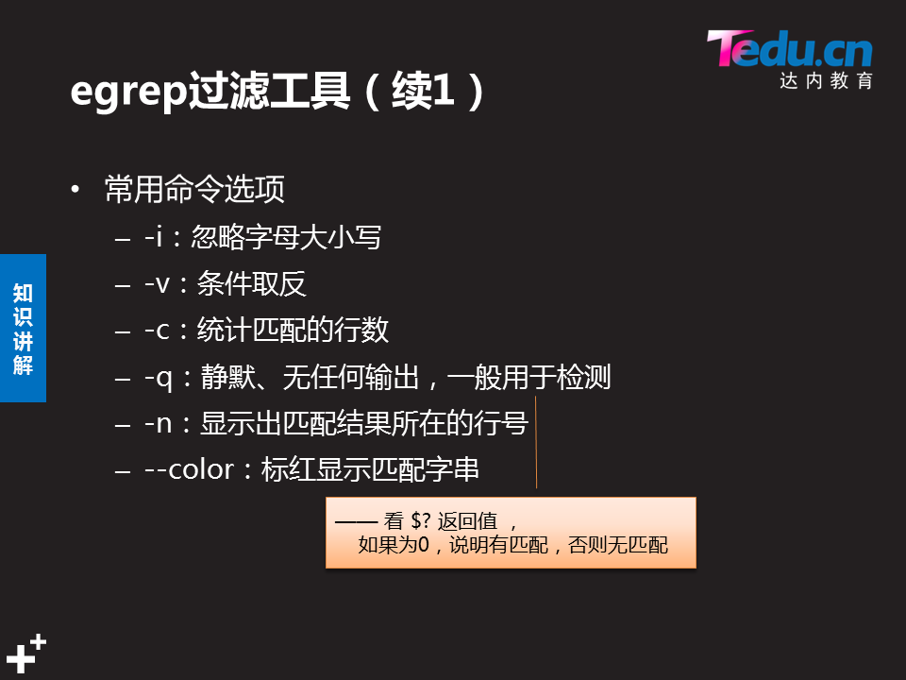
正则常用工具egrep
点击添加文本
点击添加文本
点击添加文本
点击添加文本
使用grep -E 与 使用egrep命令完全等效，推荐使用后者，特别是涉及到复杂的正则表达式的时候

Slide 5
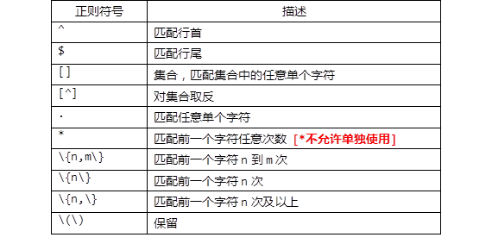
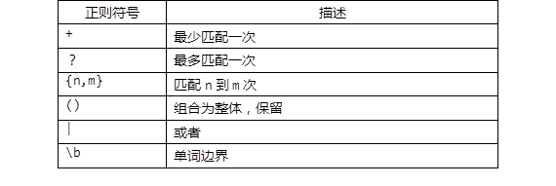
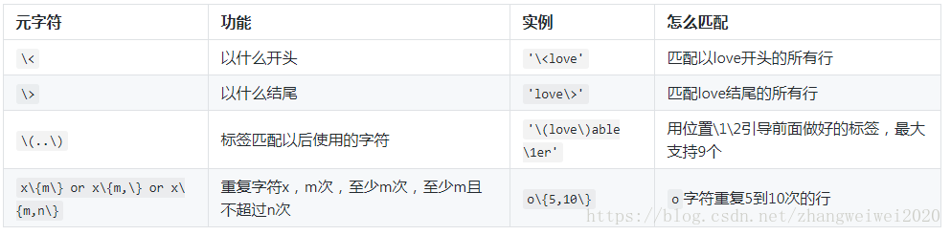
正则符号解析
点击添加文本
点击添加文本
点击添加文本
点击添加文本

Slide 6
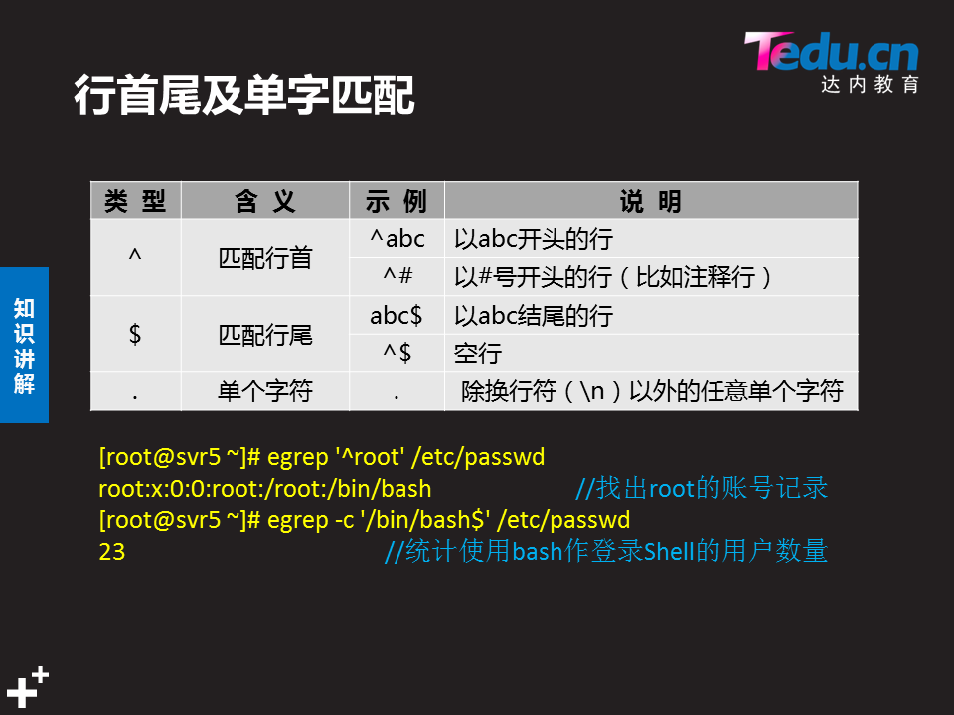
正则符号应用
点击添加文本
点击添加文本
点击添加文本
点击添加文本

Slide 7
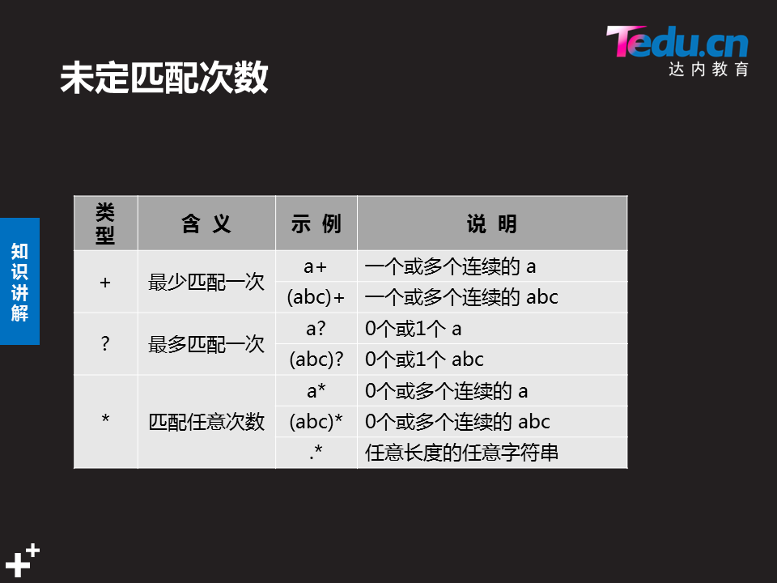
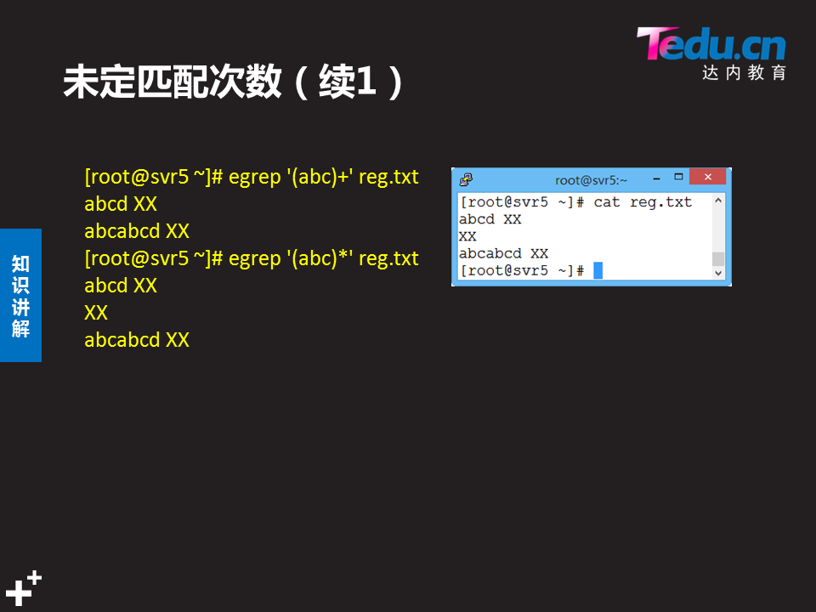
正则符号应用
点击添加文本
点击添加文本
点击添加文本
点击添加文本

Slide 8
正则符号应用
在开始之前还需要做一件事情，就是创建一个测试用的re-file文件，内容如下：
$ cat re-file
I had a lovely time on our little picnic.
Lovers were all around us. It is springtime. Oh
love, how much I adore you. Do you know
the extent of my love? Oh, by the way, I think
I lost my gloves somewhere out in that field of
clover. Did you see them? I can only hope love.
is forever. I live for you. It's hard to get back in the
groove.
点击添加文本
点击添加文本
点击添加文本
点击添加文本

Slide 9
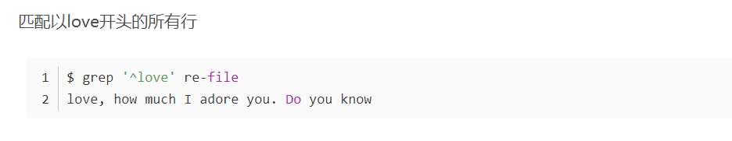
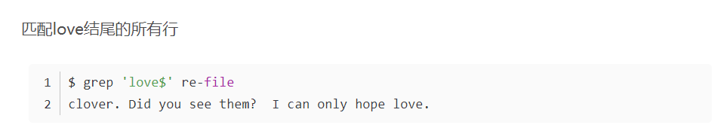
正则符号应用
点击添加文本
点击添加文本
点击添加文本
点击添加文本

Slide 10
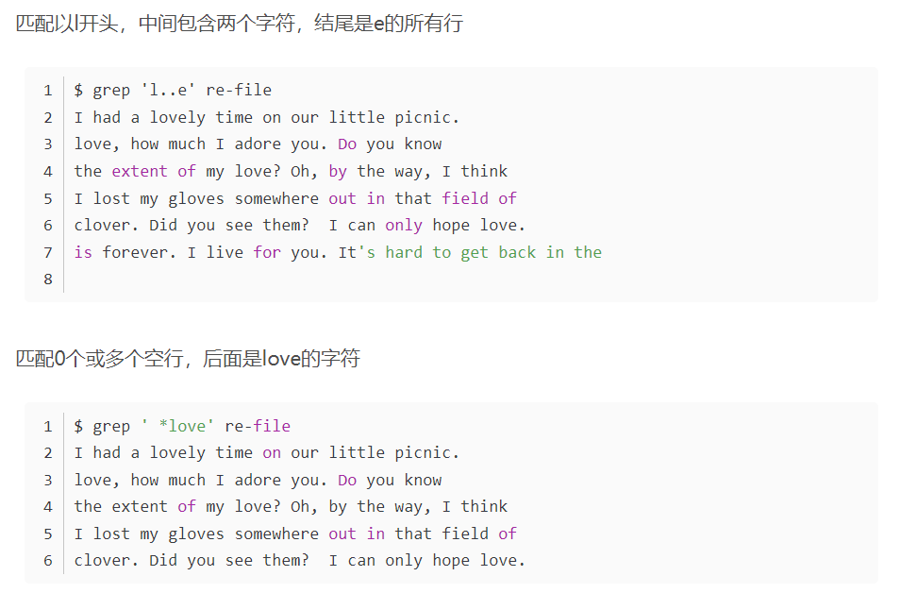
正则符号应用
点击添加文本
点击添加文本
点击添加文本
点击添加文本

Slide 11
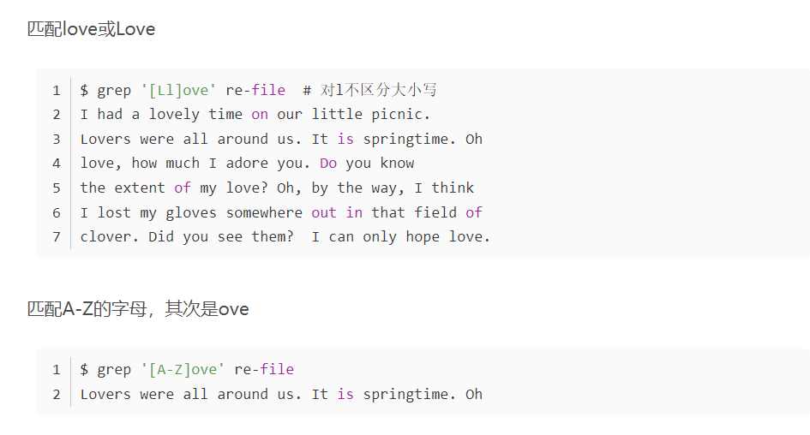
正则符号应用
点击添加文本
点击添加文本
点击添加文本
点击添加文本

Slide 12
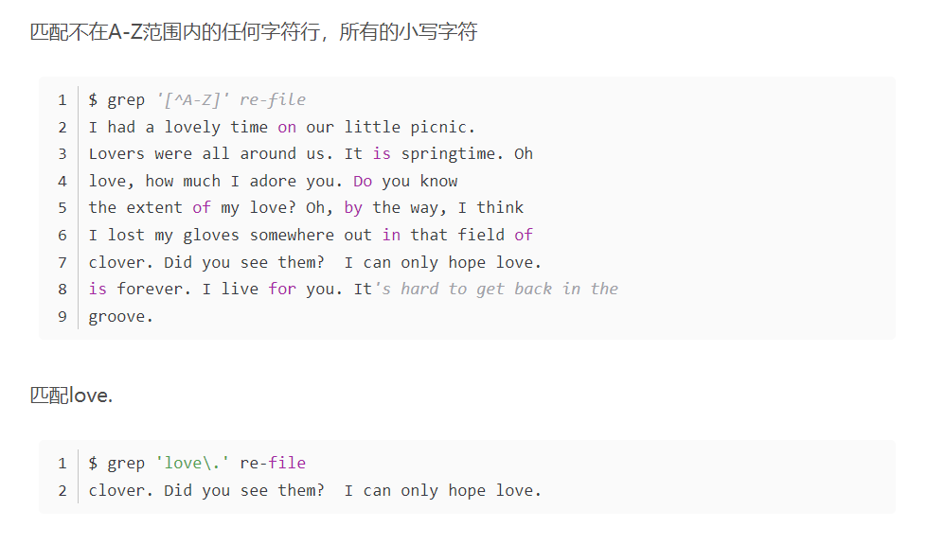
正则符号应用
点击添加文本
点击添加文本
点击添加文本
点击添加文本

Slide 13
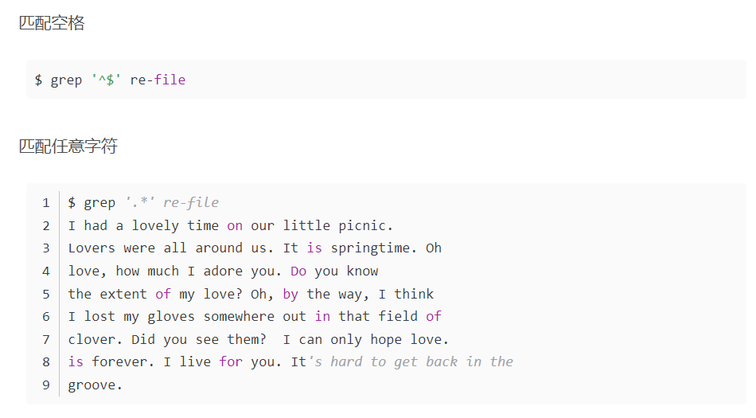
正则符号应用
点击添加文本
点击添加文本
点击添加文本
点击添加文本

Slide 14
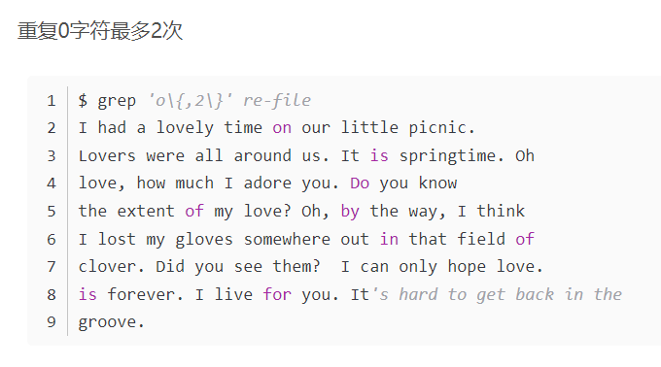
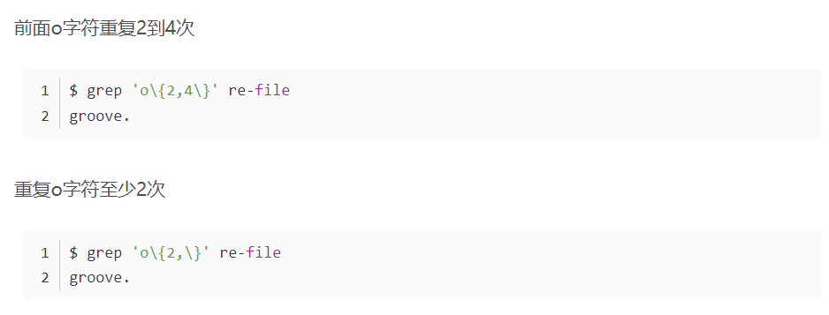
正则符号应用
点击添加文本
点击添加文本
点击添加文本
点击添加文本

Slide 15
扩展正则符号应用
点击添加文本
点击添加文本
点击添加文本
点击添加文本

Slide 16
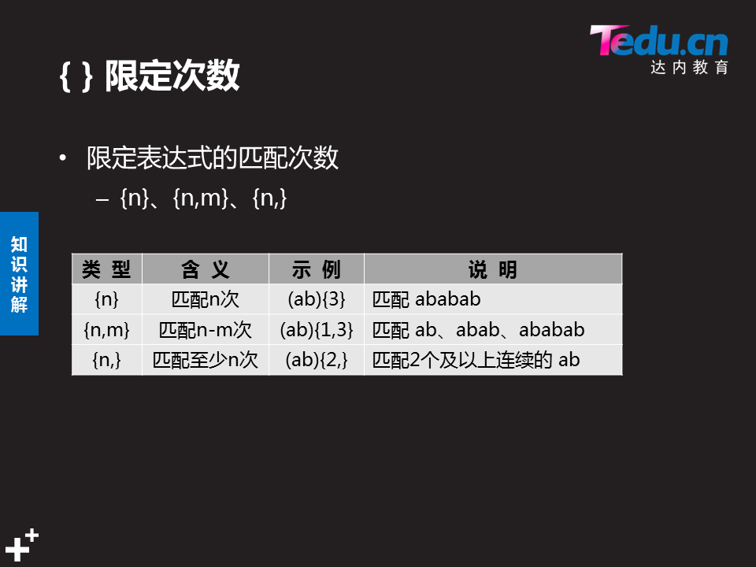
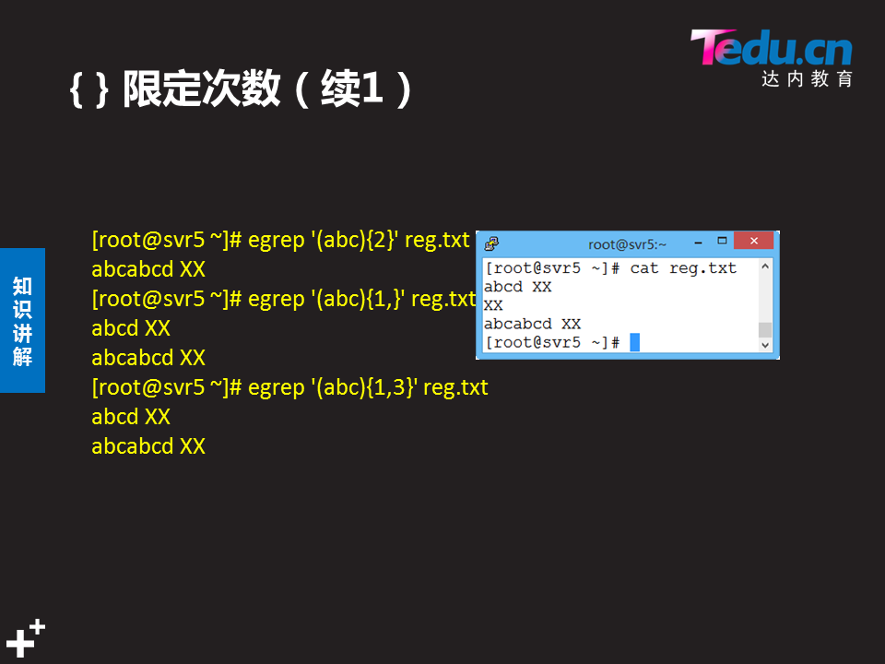
扩展正则符号应用
点击添加文本
点击添加文本
点击添加文本
点击添加文本

Slide 17
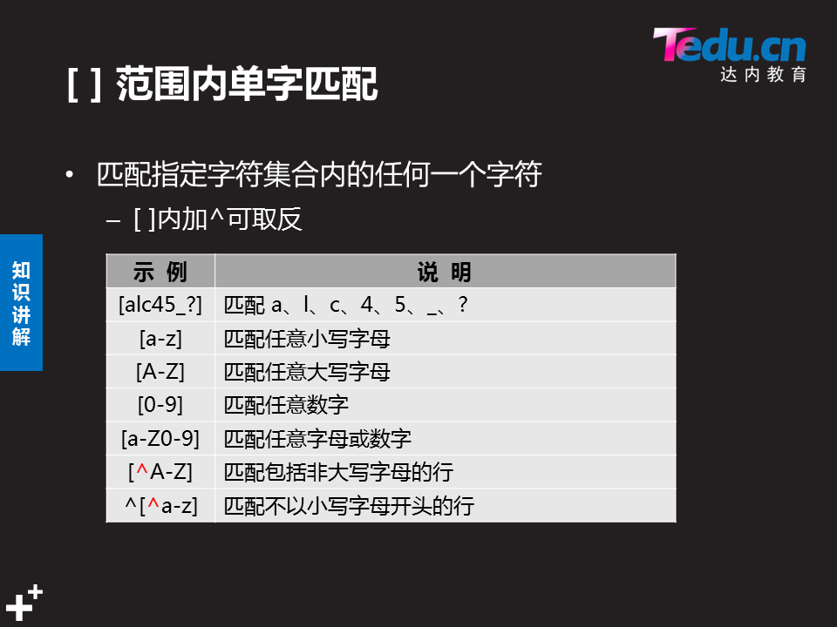
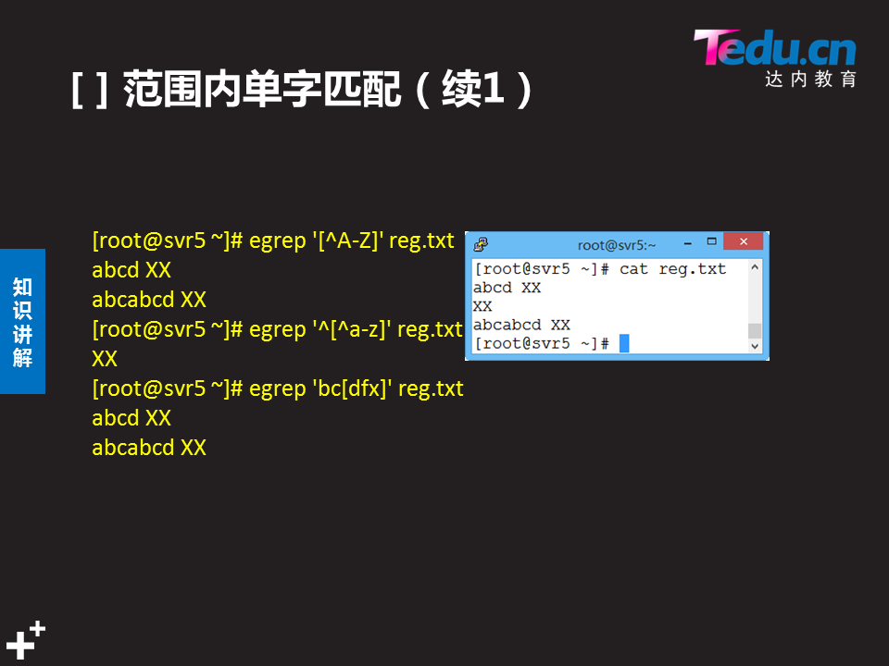
点击添加文本
点击添加文本
点击添加文本
点击添加文本

Slide 18
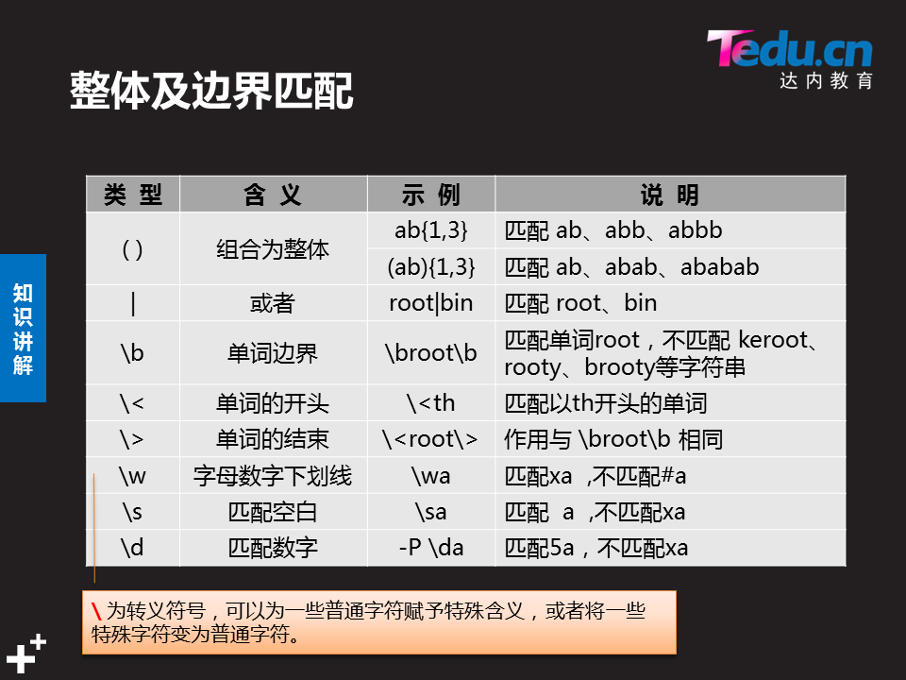
点击添加文本
点击添加文本
点击添加文本
点击添加文本

Slide 19
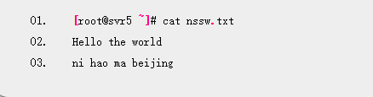
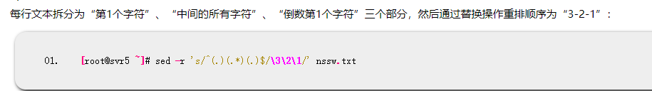
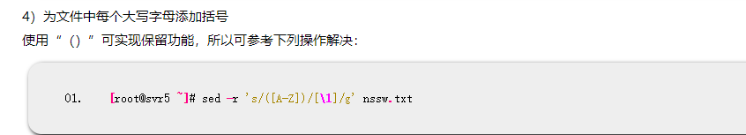
在sed工具应用
点击添加文本
点击添加文本
点击添加文本
点击添加文本

Slide 20
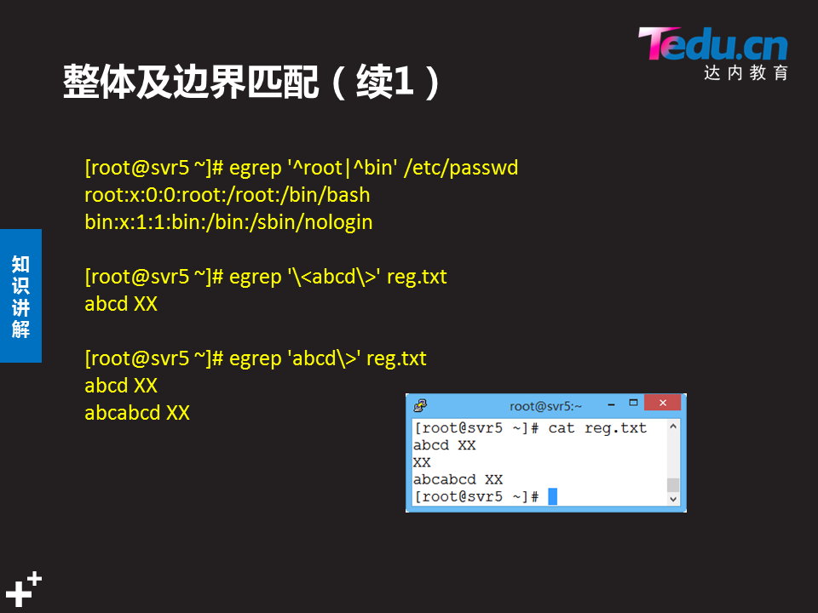

Slide 21
NGINX应用
正则匹配是区分小写的。
= 精准匹配，不是以指定模式开头
~* 正则匹配，不区分大小写
^~ 非正则匹配，匹配以指定模式开头的location
/ 通用匹配, 如果没有其它匹配,任何请求都会匹配到
点击添加文本
点击添加文本
点击添加文本
顺序 no优先级：
(location =) > (location 完整路径) > (location ^~ 路径) > (location ~,~* 正则顺序) > (location 部分起始路径) > (/)
点击添加文本

Slide 22
NGINX应用
location = /
#匹配任何查询，因为所有请求都已 / 开头。但是正则表达式规则和长的块规则将被优先和查询匹配
location ^~ /images/ {
# 匹配任何已/images/开头的任何查询并且停止搜索。任何正则表达式将不会被测试。
location ~* .(gif|jpg|jpeg)$ {
# 匹配任何已.gif、.jpg 或 .jpeg 结尾的请求
点击添加文本
点击添加文本
点击添加文本
点击添加文本

Slide 23

点击添加文本
点击添加文本
谢谢大家聆听！
点击添加文本
点击添加文本

